Slide 1

Interceptores – Parte 1

Slide 2
Introducción
Primero veremos el envío de peticiones HTTP tradicionales. Enviaremos parámetros (queryStrings) y cabecera (headers).
También veremos cómo transformar los datos y manejar errores.
Poco a poco comprobaremos que las peticiones HTTP tradicionales conllevan una serie de problemas que pueden ser mitigados con los interceptores.

Slide 3
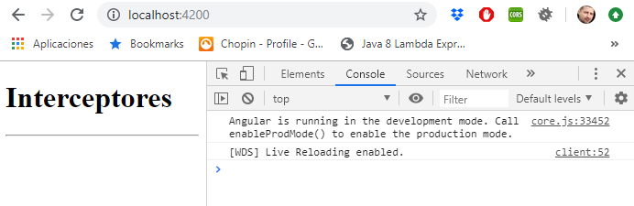
Creación del proyecto
Creamos un proyecto llamado interceptores:
ng new interceptores
Una vez finalizado el proceso anterior, eliminamos el contenido del fichero app.component.html y pegamos el siguiente código en su lugar:
<h1>Interceptores</h1>
<hr>
Levantamos el servidor, comprobamos que la aplicación se inicia sin problemas. Pulsamos F12 y vamos a la consola.

Slide 4
Importar el módulo HttpClientModule
Para trabajar con HTTP necesitamos importar el módulo HttpClientModule en el fichero app.module.ts.
app.module.ts
import { BrowserModule } from '@angular/platform-browser';
import { NgModule } from '@angular/core';
import {HttpClientModule} from '@angular/common/http';
import { AppComponent } from './app.component';
@NgModule({
declarations: [AppComponent],
imports: [BrowserModule, HttpClientModule],
providers: [],
bootstrap: [AppComponent]
})
export class AppModule { }

Slide 5
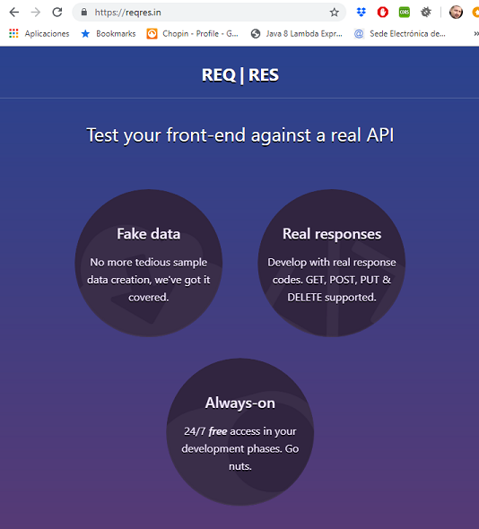
El backend
Utilizaremos los endpoints de este backend de prueba:

Slide 6
Crear un servicio para encapsular peticiones HTTP
Creamos un servicio para realizar las peticiones HTTP al backend:
ng g s servicios/usuarios
En el constructor inyectamos el objeto HttpClient:
usuarios.service.ts
import { Injectable } from '@angular/core';
import {HttpClient} from '@angular/common/http';
@Injectable({
providedIn: 'root'
})
export class UsuariosService {
constructor(private http: HttpClient) { }
}

Slide 7
Crear un servicio para encapsular peticiones HTTP
Añadimos una función para recuperar usuarios.
El método get() del objeto HttpClient devuelve la lista de usuarios como un objeto Observable.
usuarios.service.ts
...
obtenerUsuarios() {
return this.http.get('https://reqres.in/api/user');
}
...

Slide 8
Usar el servicio en el componente raíz
Ahora vamos a hacer que Angular inyecte nuestro servicio en AppComponent.
app.component.ts
import { Component } from '@angular/core';
import {UsuariosService} from './servicios/usuarios.service';
@Component({
selector: 'app-root',
templateUrl: './app.component.html',
styleUrls: ['./app.component.css']
})
export class AppComponent {
constructor(private usuariosService: UsuariosService) {
this.usuariosService.obtenerUsuarios()
.subscribe(usuarios => console.log(usuarios));
}
}

Slide 9
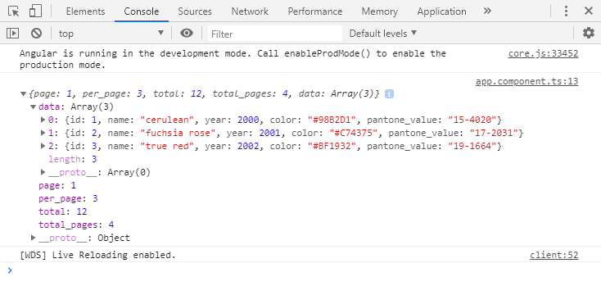
Resultados
En la consola del navegador deberíamos ver que efectivamente han llegado datos del backend:

Slide 10
Añadir parámetros a la petición
Lo anterior es la manera tradicional de ejecutar peticiones HTTP.
Ahora bien, ¿Qué pasaría si en nuestro servicio necesitáramos mandar parámetros al backend?
Pues una opción es usar un querystring, backticks e interpolación de variables:
usuarios.service.ts
...
obtenerUsuarios() {
// Asumiendo que ‘pag’ es una propiedad del servicio
return this.http.get(`https://reqres.in/api/user?page=${pag}`);
}
...

Slide 11
Añadir parámetros a la petición
Otra forma de hacerlo es usar el objeto HttpParams.
usuarios.service.ts
import { Injectable } from '@angular/core';
import {HttpClient, HttpParams} from '@angular/common/http';
@Injectable({
providedIn: 'root'
})
export class UsuariosService {
constructor(private http: HttpClient) { }
obtenerUsuarios() {
const params = new HttpParams().append('pag', '1');
return this.http.get('https://reqres.in/api/user',
{ params });
}
}

Slide 12
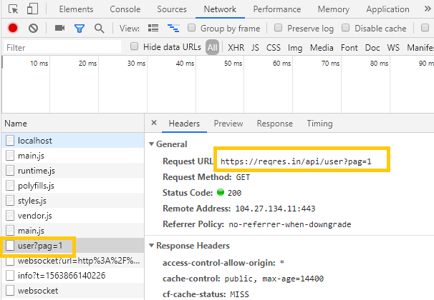
Resultados
En el navegador, en la pestaña Red de las herramientas del desarrollador, si seleccionamos la petición comprobaremos que Angular ha añadido el queryString:

Slide 13
Añadir parámetros a la petición
Si queremos más de un parámetro, entonces en vez de const usamos let y reasignamos (por la inmutabilidad):
usuarios.service.ts
...
obtenerUsuarios() {
let params = new HttpParams().append('pag', '1');
params = params.append('nom', 'Luis');
return this.http.get('https://reqres.in/api/user',
{ params });
}
...

Slide 14
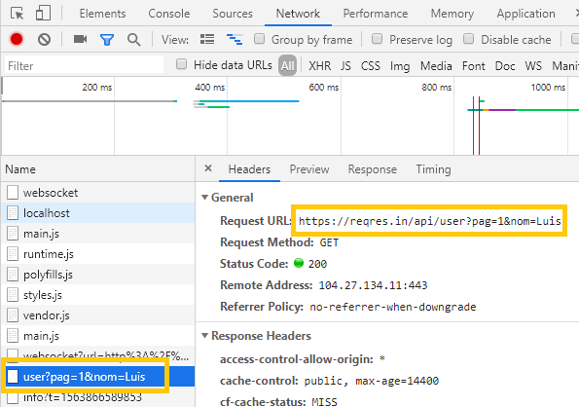
Resultados
En el navegador, en la pestaña Red de las herramientas del desarrollador, si seleccionamos la petición comprobaremos que Angular ha añadido el queryString:

Slide 15
Enviar cabeceras
Si queremos enviar cabeceras (headers), por ejemplo para adjuntar un token, esto es, una cabecera personalizada, entonces podemos usar el objeto HttpHeaders:
usuarios.service.ts
...
import {HttpClient, HttpHeaders, HttpParams} from '@angular/common/http';
...
obtenerUsuarios() {
let params = new HttpParams().append('pag', '1');
params = params.append('nom', 'Luis');
const headers = new HttpHeaders({
'token-usuario': 'ABCD1232543436DEFG09990211448645BBA'
});
return this.http.get('https://reqres.in/api/user',
{ params, headers });
}
...

Slide 16
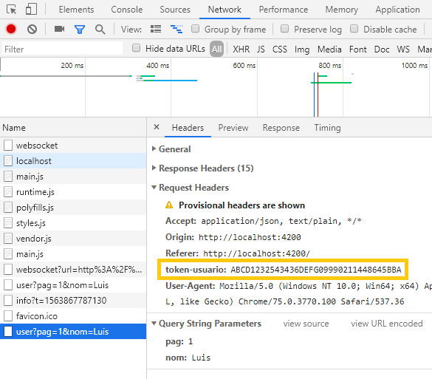
Resultados
En el navegador, comprobaremos que Angular ha añadido nuestra cabecera:

Slide 17
Enviar cabeceras
Lo anterior funciona y no parece muy complejo de realizar.
Supongamos que además del método obtenerUsuarios() tenemos los métodos modificarUsuarios(), eliminarUsuarios(), obtenerUsuariosPremium(), etc.
Por supuesto, necesitaríamos enviar el token en todas las peticiones de esos métodos, por lo que al final acabaríamos con un código un tanto complejo y seguramente incumpliendo el principio DRY.

